Slide 1
Cirque social formation aux adultes
AQIFGA, atelier #508
1er MAI 2015

Slide 2
Index
Définition du Cirque Social
Cirque Social aux Îles de la Madeleine
Équipe d’entraîneurs et d’intervenants
Code d’éthique
La confiance - l’estime de soi
Partenaire officiel du programme de Cirque Social du Cirque du Soleil
Les objectifs des différentes disciplines de cirque
Formation aux adultes : Raymonde Gauthier, lien du programme, plan de cours, évaluation
Vidéo du Cirque Social de la formation aux adultes
Atelier de cirque en pratique

Slide 3
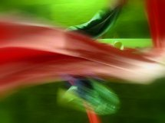
1. Définition du cirque social
Le cirque social est un mode d’action sociale utilisant les arts du cirque comme approche d'intervention afin de favoriser le développement personnel et social des personnes en situation précaire.
Il s’adresse à diverses populations dont la situation sociale et personnelle est marquée par la précarité, par exemple les jeunes marginalisés, jeunes adultes et jeunes en décrochage scolaire.
La démarche et l’apprentissage des techniques de cirque vise avant tout le développement des participants en favorisant leur estime de soi, leur confiance dans les autres, l’acquisition de compétences sociales, le développement de l’esprit citoyen ainsi que l’expression de leur créativité et de leur potentiel.
En aidant les populations marginales à prendre leur place citoyenne dans leur communauté et à l’enrichir par leur personnalité, le cirque social agit comme un puissant levier de transformation sociale.

Slide 4
2.Cirque social aux îles de la Madeleine
L’École de cirque des Îles a mis en place en 2008 un programme de cirque social dans la communauté. Depuis 2011, il est également offert à la formation aux adultes et remplace le cours d’éducation physique.
Le soutien financier obtenu suite au succès du programme a amené d’autres bailleurs de fonds à financer l’instauration et le maintien du programme à la formation aux adultes.
Le taux de présence à la formation aux adultes a augmenté à 97,7%.
En 2014: Élaboration d’un guide d’aide-instructeur
Soutien financier par GPS, Maison des jeunes, CJE, Les Îles en forme, des entreprises locales et provinciales (CDS).

Slide 5
3. Équipe d’entraîneurs et D’intervenants
Instructeur de cirque aux îles :
Artiste de cirque professionnel qui participe à la formation du cirque social donnée par le regroupement national d’En piste et le Cirque du Soleil.
En général: L’instructeur de cirque social est avant tout animé par la passion de son art et est doté d’un vrai talent pour l’exercer. Le contexte d’intervention en cirque social exige aussi qu’il ait des qualités humaines et qu’il agisse avec sensibilité, respect et intégrité.
Intervenant social aux îles : Intervenant, travailleur de rue local, à la disposition par la Maison des jeunes, CJE.
En général: l’intervenant s’adresse à un groupe de participants et non pas à une personne seule. Cette méthode permet d’insuffler à chaque participant l’énergie de la collectivité et de lier le mieux-être personnel aux rapports sociaux positifs. Croire profondément que l’utilisation des arts du cirque aura une incidence constructive sur le développement personnel et social des participants est une composante déterminante du succès.

Slide 6
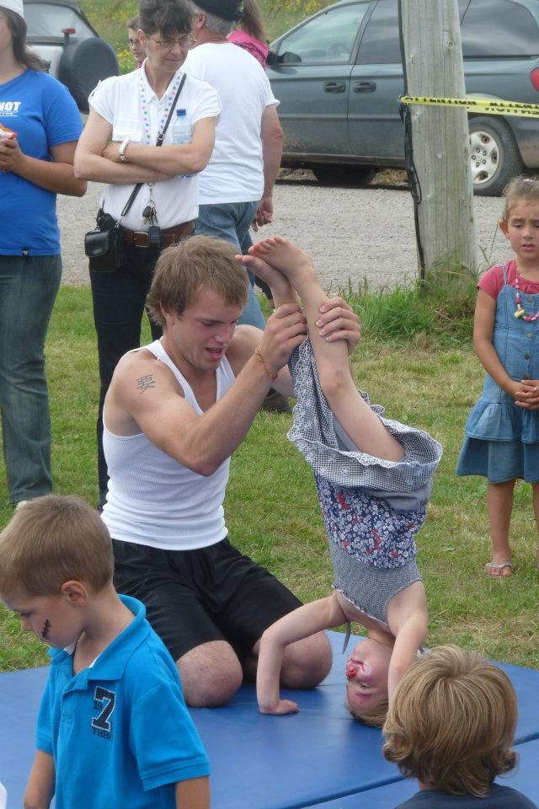
4. Code d’éthique du cirque social
L’instructeur de cirque social intervient avec des jeunes en difficulté. Ces jeunes, qui ont souvent été trahis ou blessés, fondent beaucoup d’espoir sur les démarches qu’ils entreprennent et ils développent des relations de confiance avec l’instructeur.
L’instructeur doit être conscient que ses attitudes et ses comportements servent de modèles aux jeunes et que cet aspect de leur relation est aussi significatif que les contenus d’apprentissage qu’il veut leur transmettre.
Un code d’éthique a pour but de fournir une base de référence commune. Il détermine des balises pour ceux et celles qui auront à exercer le rôle d’instructeur de cirque social. Il situe leurs comportements dans leur pratique de formation et dans le contexte culturel où ils seront appelés à travailler.

Slide 7
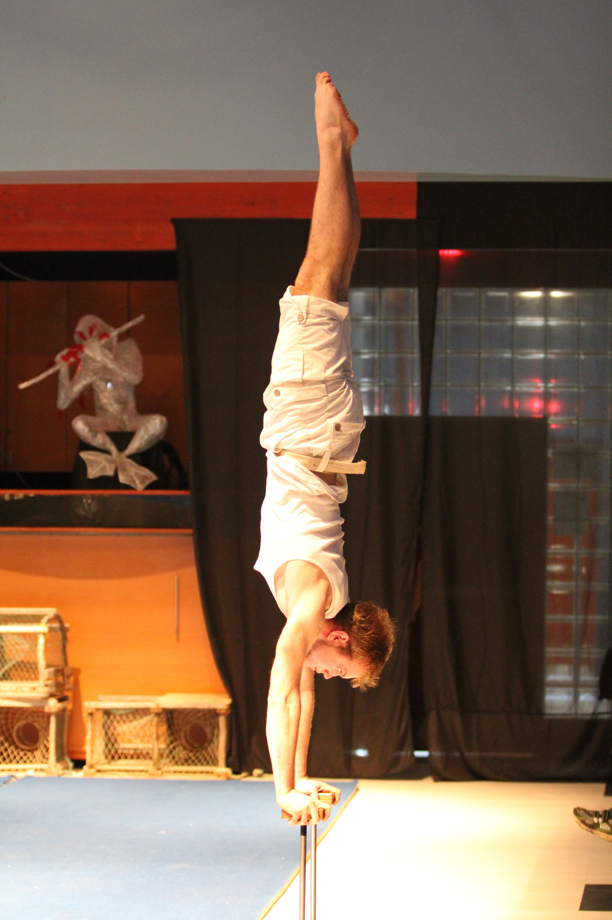
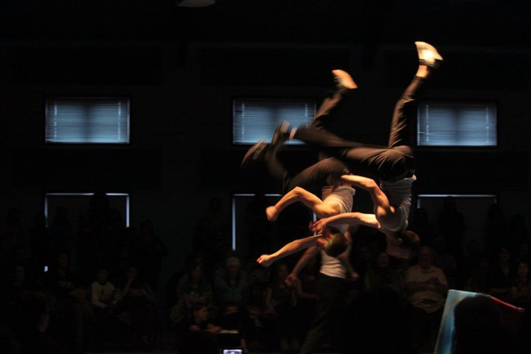
5. La confiance - L’estime de soi
Un cours de cirque offert régulièrement laisse place à une variété de contenus et de matières. Le Cirque social vise à créer l’estime de soi, le sentiment d’appartenance à un groupe et le respect, et ce, à travers la pratique des arts du cirque dans un lieu sécuritaire.
Permet aux personnes de reprendre leur vie en main et, en général, de réintégrer le milieu scolaire.
Pendant 2h par semaine durant toute l’année, les jeunes apprennent à surmonter leur peur, travaillent sur leur estime et la confiance, surtout envers l’autre, et ils apprennent à travailler en équipe avec respect. Certains jeunes adultes qui ne se démarquent pas académiquement sont valorisés car ils se dépassent positivement dans divers disciplines de cirque, ce qui a un effet sur les autres cours ainsi que pour l’ensemble de l’équipe ou de leur classe.

Slide 8
Emmanuel Bochud
Partenaire officiel du programme de cirque social du cirque du soleil
Conseiller principale en Formation – Cirque social
Action social au Cirque du Soleil

Slide 10
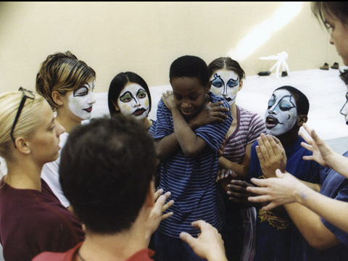
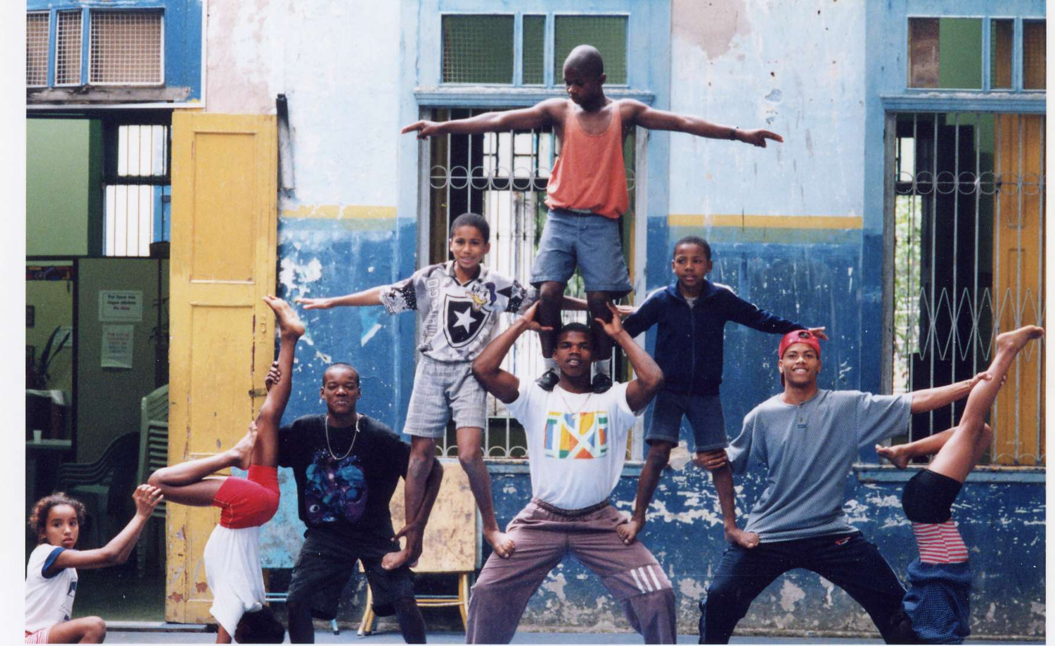
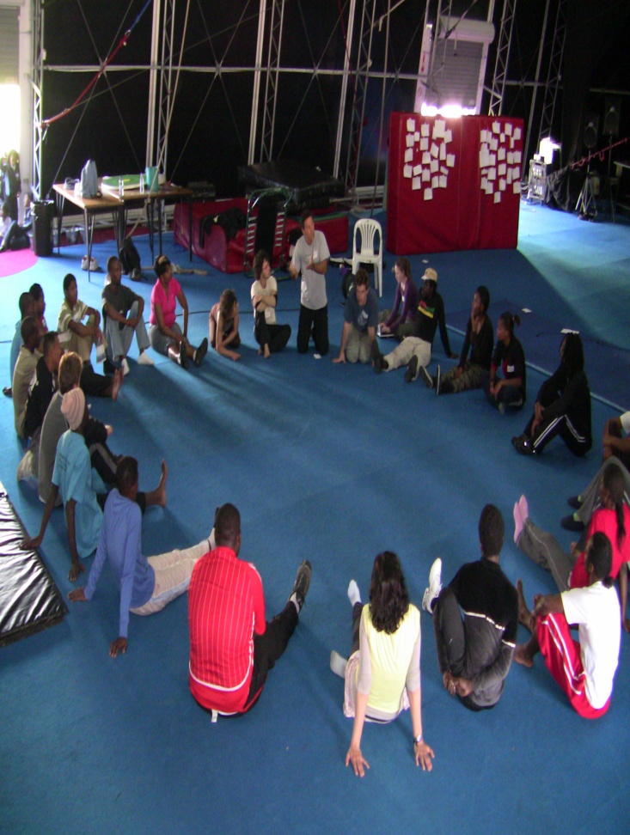
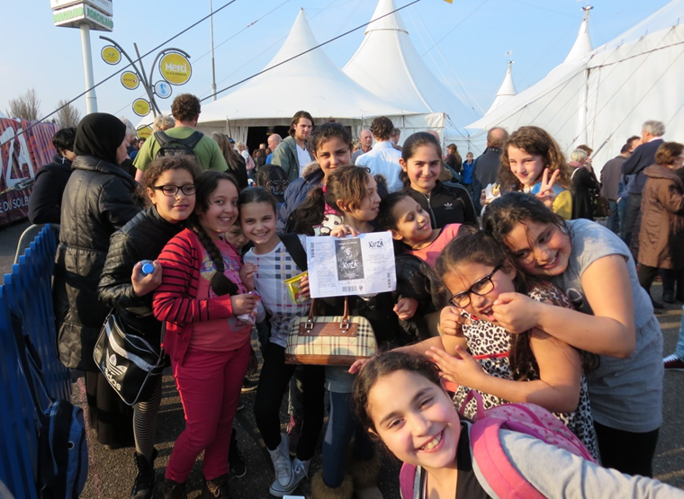

Slide 11
Les organismes de cirque social
Une communauté en croissance
Notes:
Attraits:
Multidisciplinarité (acrobatie, danse, théâtre, musique, jeu)
Le goût du risque
Donne un espace à la marginalité la marginalité comme tremplin
Favorise l’expression créative.
L’esprit de groupe, la solidarité, crée des sentiments d’appartenance
Et la performance…
Brise les cadres de l’intervention classique, vers une intervention de groupe
Permet aux intervenants de se présenter sous un nouveau jour

Slide 12
La recherche en cirque social
Littératie physique
The Impact of Circus on Physical Literacy in Children
Chercheur: Dean Kriellaars
Objectifs: Évaluer l’impact de la pratique des arts du cirque auprès des enfants, principalement sur le plan de la littératie physique (habiletés motrices, confiance, connaissance terminologique)
Janvier 2014 – Juin 2015
Art for Social Change : A research partnership in teaching, evaluation and capacity-building - Social Circus Field Base
Chercheure: Jennifer Spiegel
Objectifs: Identifier, analyser et évaluer l’enseignement et la transmission du cirque social; Étudier les modèles de cirque social et les méthodes d’évaluation.
Septembre 2013 - Septembre 2018
Circo Social Ecuador and Health Equity Research Project
Chercheure: Annalee Yassi
Objectifs: Évaluer les bénéfices de la pratique du cirque social sur le plan de «l’équité en matière de santé», tant auprès des participants que des communautés
Octobre 2014 - Octobre 2017
Notes:
Attraits:
Multidisciplinarité (acrobatie, danse, théâtre, musique, jeu)
Le goût du risque
Donne un espace à la marginalité la marginalité comme tremplin
Favorise l’expression créative.
L’esprit de groupe, la solidarité, crée des sentiments d’appartenance
Et la performance…
Brise les cadres de l’intervention classique, vers une intervention de groupe
Permet aux intervenants de se présenter sous un nouveau jour

Slide 13
Les
grands partenariats
Projets d’envergure en Amérique latine, en Afrique et au Canada
Partenaires issus
du secteur bancaire, privé, gouvernemental, académique et de la coopération internationale

Slide 14
Projet FOMIN
Partenariat entre un Fond d’investissement (FOMIN), le Cirque du Soleil, et des organismes de cirque social
Investissement de US$3.6 million, dans trois pays
Objectif: Améliorer l’employabilité de 1500 jeunes provenant de milieux défavorisées

Slide 15
7. Les objectifs des différentes disciplines de cirque
Créer un sentiment d’appartenance à un groupe, et développer un respect entre les élèves et vis-à-vis leurs différences.
Redécouvrir l’estime de soi et la confiance dans un lieu protégé et sécuritaire.
Encourager l’exploitation d’autres façons de vivre, de penser et d’être.
Faire naître l’espoir d’une vie positive malgré ce qu’ils ont vécu.
Permettre de reprendre le pouvoir sur leur propre vie en utilisant leur créativité appliquée à la vision du monde.
Initier les jeunes aux techniques de cirque par des jeux sociaux et des disciplines de cirque.
Soutien par un travailleur social qui accompagne les jeunes et qui les connaît.
Objectifs et éléments de contenus
Persévérer, accroître son autonomie par la réussite
Faire des recherches sur le métier d’instructeur de cirque
Maîtriser un appareil ou une discipline de cirque
Présenter un numéro devant un public ou présenter une discipline par un travail écrit.
Démonstration publique, Festival de cirque ou échange avec d’autres jeunes adultes d’autres écoles de cirque.

Slide 16
8. Formation aux adultes
Lien avec le programme FGA
Plan de cours et évaluation FGA
Raymonde Gauthier
Conseillère pédagogique à la formation aux adultes

Slide 17
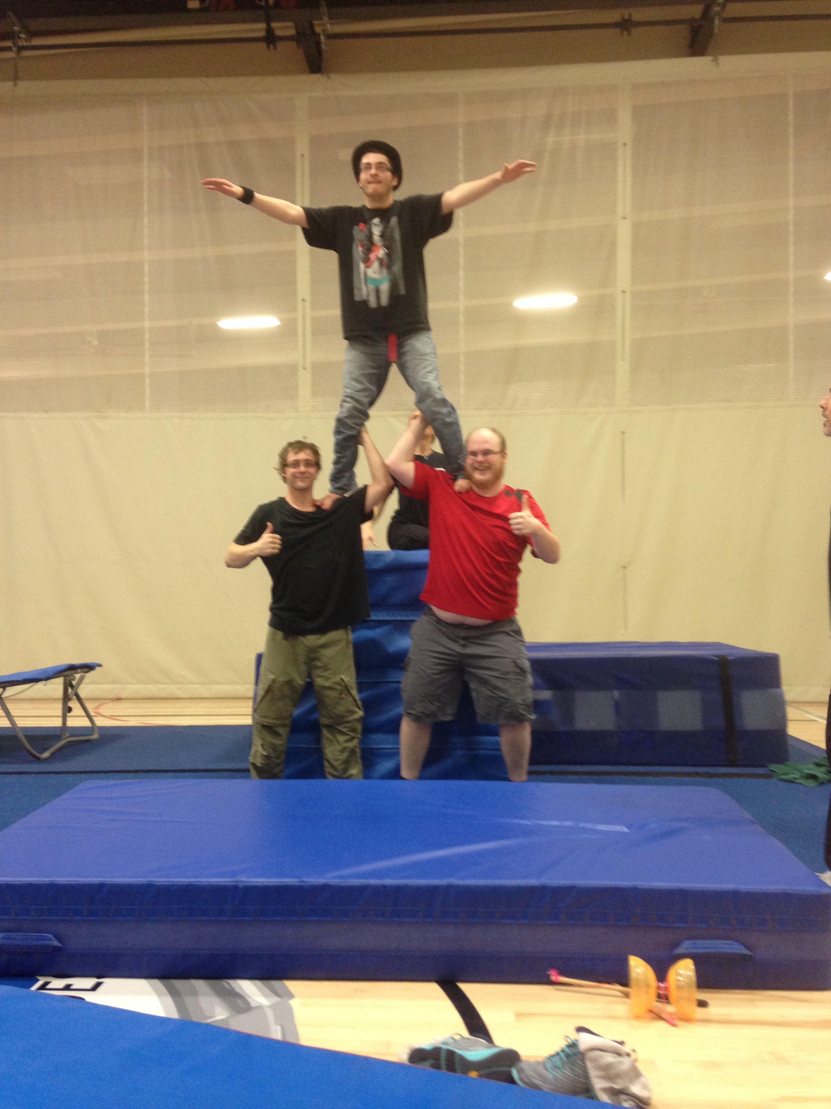
9. Vidéo du cirque social DE la formation aux adultes
Présentation du projet vidéo sur le cirque social aux îles-de-la-Madeleine 2015
https://youtu.be/m6A2M1InD_A
Projet réalisé par :
GPS, l’ÉCÎ, CS à la formation aux adultes
Le Cirque social est soutenu financièrement par :
GPS, Les Îles-en-forme, l’ÉCÎ, CJE, Caisse populaire des Îles, CDS, Club Richelieu, Banque National, Fondation Éloize.

Slide 18
Atelier de cirque social à l’aqifga 2015
MERCI
MERCI !
1er MAI 2015
Dorothée Rohrer, directrice de l’École de cirque des Îles
Raymonde Gautier, conseillère pédagogique FGA
Emmanuel Bochud, Cirque du Soleil

